Slide 1
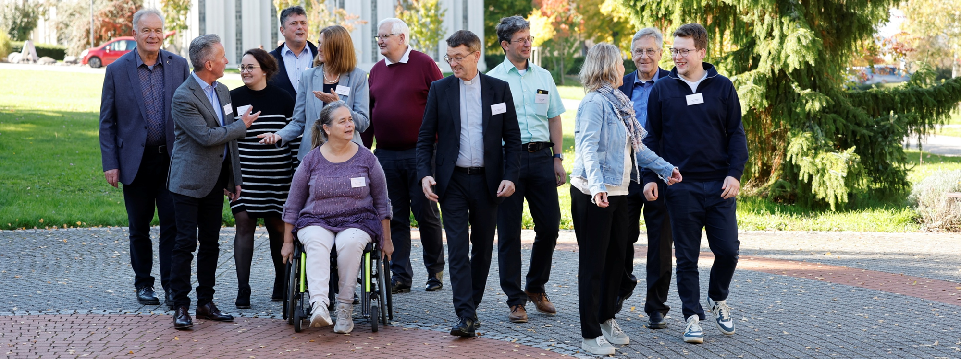
Seelsorge in neuen Strukturen
Informationen für Gremien zur Phase 1: Umschreibung der Raumschaften
Stand: Januar 2026

Slide 2
Hinweis
Die vorliegende Präsentation ermöglicht den Gremien für die Phase der Umschreibung der Raumschaften eine kompakte Information
über die grundlegenden Rahmenbedingungen und Ziele von „Seelsorge in neuen Strukturen“
zum bisherigen Projektverlauf
zu den Voten des Diözesanrates, die sich Bischof Dr. Krämer zu eigen gemacht hat.
Die weitere Planung, die anstehenden Schritte, Grundsätze und Kriterien für die Umschreibung der Raumschaften werden erläutert.
Folien mit der Überschrift „Und ……“ (Folien 16 bis 20) können – je nach zeitlichen Möglichkeiten – als vertiefende Information genutzt werden.

Slide 3
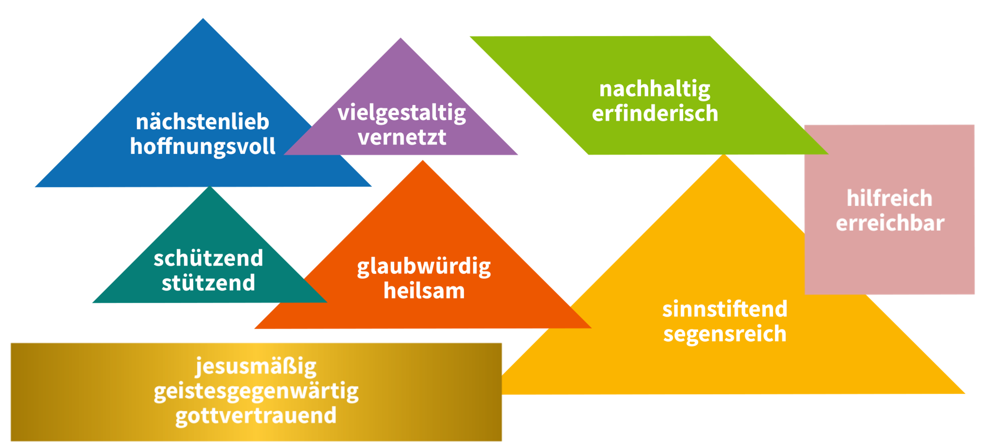
Kirche der Zukunft: Visionsbausteine
Notes:
Diese Visionsbausteine leiten uns als Diözese; sie machen in einem ersten Entwurf sichtbar, wozu und wie wir Kirche sind. Die sieben Begriffspaare formulieren Eigenschaften der Kirche der Zukunft. Sie sind keine Festlegungen, sondern wollen die verschiedenen kirchlichen Orte ermutigen und inspirieren. Das Begriffstrio drückt aus, woraus Kirche lebt und wessen Auftrag sie erfüllt.

Slide 4
Rahmenbedingungen ändern sich
Mitgliederzahl
Kirchensteuer
Pastorales Personal
Bis 2040 voraussichtlich 23% bis ca. 32% weniger Mitglieder
Bis 2035 erwarteter Rückgang der Kirchensteuerkraft von -24% bis -27%
Bis 2040 erwarteter Rückgang der Kirchensteuerkraft von -32% bis -36%
Bis 2040 insgesamt ca. 50% Rückgang in allen pastoralen Berufsgruppen
Notes:
Kirchenmitgliedschaftsuntersuchungen zeigen zusätzlich, dass sich die Erwartungen an Kirche verändert haben:
- Das soziale Engagement der Kirche wird als sehr wichtig angesehen
- In Hoch- und Krisenzeiten ist die religiöse und rituelle Begleitung der Kirche gefragt

Slide 5
Kirche der Zukunft gestalten
Inhalt
Seelsorge…
Den veränderten pastoralen Anforderungen gerecht werden
Kirche an vielen Orten nahe bei den Menschen und ihren Lebenswirklichkeiten sein
Struktur
…in neuen Strukturen
Begrenzte Personalressourcen für Pastoral, Leitung und Verwaltung bedarfsgerecht einsetzen
Begrenzte finanzielle Ressourcen wirkungsvoll verwenden
Schlanke und effiziente Verwaltungsstrukturen schaffen
Notes:
Hier sind die Ziele des Projektes „Seelsorge in neuen Strukturen“ dargestellt. Es geht um inhaltliche Ziele und um neue Strukturen.

Slide 6
Projektverlauf 2025
▶ 28. JUNI 2025
Diözesanrat 1. Lesung
Vorstellung der Modelle und Auftrag zur Weiterarbeit auf Grundlage der diözesanen Visionsbausteine
Vereinbarung zu Inhalt und Verfahren der Beschlussfassung im November
Start der Projekt-Kommunikation
▶ AB ANFANG JULI 2025
Informations- und Beteiligungsphase
▶ MÄRZ 2025
PROJEKTSTART
▶ 7. Oktober 2025
Erweiterte Dekanekonferenz
▶ 28./29. November 2025
Diözesanrat
▶ 7. MAI 2025
Studientag mittlere Ebene
▶ 30. JUNI + 1. JULI 2025
Klausurtag BO-Sitzung
▶ JULI 2025
Informationsveranstaltungen mit dem Bischof für pastorales Personal und Kirchenpfleger:innen
▶ 18. Oktober 2025
Studientag Diözesanrat 2. Lesung
Notes:
Im Frühjahr 2025 wurde das Projekt „Seelsorge in neuen Strukturen“ unter dem Dach des Gesamtprozesses „Kirche der Zukunft“, der mehrere Projekte umfasst, begonnen. Wichtige Etappen, die zu den Voten des Diözesanrates im November 2025 geführt haben, sind dargestellt.

Slide 7
Voten des Diözesanrates vom 29.11.25
Diese Voten hat sich Bischof Dr. Krämer zu eigen gemacht
Wir werden zukünftig 50-80 Raumschaften (Kirchengemeinden) in der Diözese haben.
Wir nutzen die Vielfalt der kirchenrechtlich möglichen Leitungsmodelle (Pfarrer, Pfarrerteam, Pfarrbeauftragte:r und Pfarrbeauftragtenteam) in unserer Diözese.
Wir etablieren die Funktion eines/einer Verwaltungsbeauftragten zur Unterstützung der Leitung einer Kirchengemeinde.
Notes:
Weitere Themen wurden bereits vorgedacht; die Werkstattpapiere finden Sie im DRS MAP in der offenen Gruppe „Kirche der Zukunft“ im Ordner "Seelsorge in neuen Strukturen" → Umschreibung der Raumschaften. An diesen und weiteren Themen wird in 2026 intensiv weitergearbeitet werden.

Slide 8
Voten des Diözesanrates vom 29.11.25
Diese Voten hat sich Bischof Dr. Krämer zu eigen gemacht
Wir bilden aus wirtschaftlichen und verwaltungstechnischen Gründen die neuen Kirchengemeinden auf dem Weg der Union der derzeitigen kirchengemeindlichen Körperschaften.
Wir starten den nächsten Projektschritt der Umschreibung der Kirchengemeinden im Januar 2026.

Slide 9
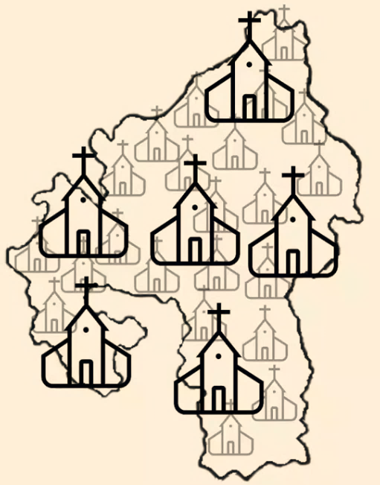
Zukünftig 50 bis 80 Raumschaften
50 Raumschaften bis 80 Raumschaften
A
B
Pastoralteamgröße in den Jahren 2030 / 2035 / 2040 15,7 / 11,6 / 8,0 Personen
Verwaltungsaufwand finanziell gut darstellbar
Größere Distanzen für Ehrenamtliche und Mitarbeitende
Pastoralteamgröße in den Jahren 2030 / 2035 / 2040 9,8 / 7,2 / 5,0 Personen
Verwaltungsaufwand finanziell darstellbar
Mittlere Distanzen für Ehrenamtliche und Mitarbeitende
Notes:
Diese Überlegungen waren leitend:
- Hinsichtlich der Altersentwicklung des pastoralen Personals sollte eine langfristigere Planungsperspektive eingenommen werden (die genannten Pastoralteamgrößen geben nicht den zukünftigen Stellenplan der Raumschaften wieder. Dieser ist aufgrund zu definierender Kriterien noch zu erarbeiten.).
- Aus wirtschaftlicher Sicht sind max. 80 Raumschaften zukünftig finanzierbar, um den notwendigen Einsparziel von 27% der Verwaltungskosten zu entsprechen.
- Aus pastoraler Sicht ist eine notwendige Nachsteuerung innerhalb der nächsten 15 Jahre zu vermeiden, damit wir uns als Kirche nicht dauerhaft mit uns selbst beschäftigen und nicht mehr zur eigentlichen seelsorgerlichen Arbeit kommen. Der Korridor ist so zu wählen, dass er für die Mitarbeitenden unter dem Aspekt der Entfernungen leistbar ist.

Slide 10
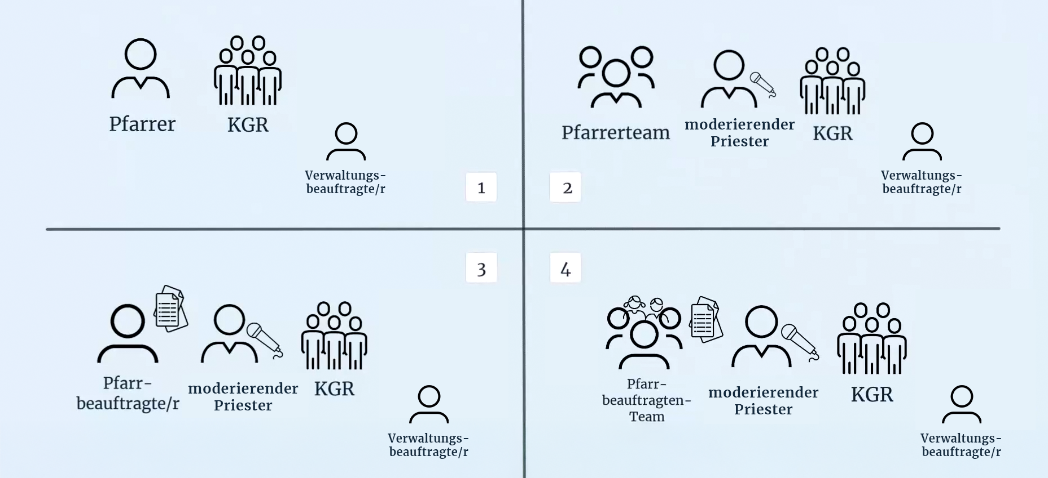
Vielfalt kirchenrechtlich möglicher Leitungsmodelle
„Wie werden die neuen Raumschaften geleitet“: ►► zum Video ◄◄
Notes:
Diese Überlegungen waren leitend: Die Vielfalt der Leitungsmodelle macht die Diözese für pastorales Personal attraktiv und stärkt die Zukunftsfähigkeit der pastoralen Dienste. Für das Gelingen dieser Modelle braucht es eine gezielte Erweiterung und Vertiefung im Sinne einer fundierten Qualifikation. Ebenso ist es notwendig, Fragen der Zusammenarbeit und des Miteinanders klar zu regeln – etwa durch verbindliche Vereinbarungen vor Ort, abgestimmte Zuständigkeiten z.B. zwischen dem/der Pfarrbeauftragten und dem verantwortlichen Pfarrer, sowie passende Fort- und Weiterbildungsangebote. Nur so können neue Leitungsformen dauerhaft wirken und Vertrauen schaffen. Die Besetzung einer Gemeinde mit einem Pfarrer bleibt weiterhin der Normalfall. Wie die Leitungsmodelle im Blick auf die neuen Kirchengemeinden hin zustande kommen, ist noch zu klären. In jeder Raumschaft gibt es die
Funktion eines/einer Verwaltungsbeauftragten zur Unterstützung der Leitung einer Kirchengemeinde.

Slide 11
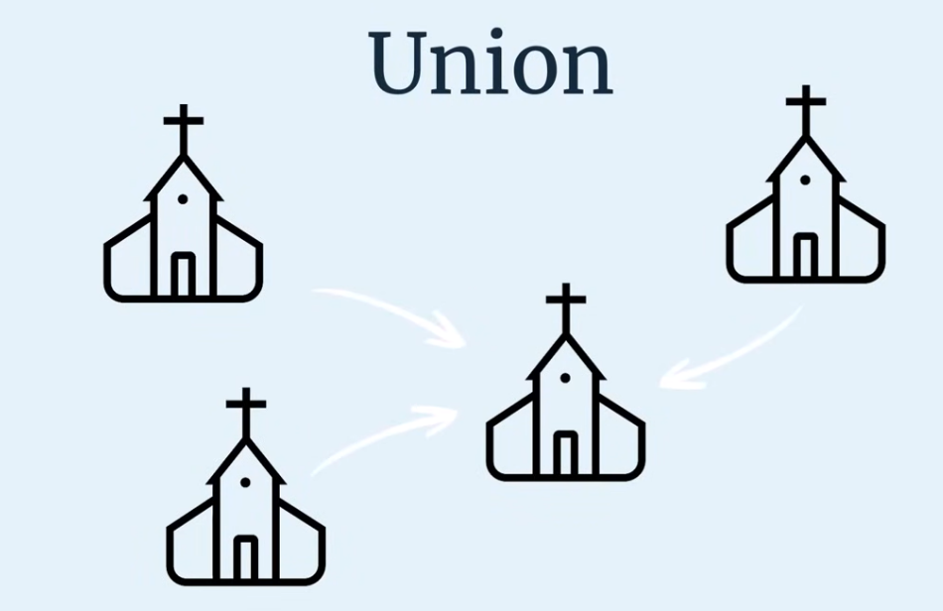

Bildung der neuen Kirchengemeinden…
… auf dem Weg zur Union:
Kirchengemeinden werden auf eine (fort-)bestehende Kirchengemeinde (Pfarrei und Körperschaft des öffentlichen Rechts) durch „Zulegung“ vereinigt
Veränderung des bisherigen Namens der aufnehmenden Pfarrei und Kirchengemeinde ist möglich (dazu wird es diözesane Regelungen geben)
In einer gemeinsamen Gründungsvereinbarung werden seelsorgerliche Themen und Schwerpunkte sowie strukturelle Vereinbarungen und organisatorische Absprachen gemeinsam festgelegt
„So funktioniert die Union von Kirchengemeinden“: ►► zum Video ◄◄
Notes:
Grundsätzlich gibt es zwei kirchenrechtlich mögliche Verfahrenswege zur Vereinigung von Pfarreien: Union und Fusion.
Diese Überlegungen waren leitend:
- Die kirchenrechtlichen Gestaltungsmöglichkeiten sind bei Vereinigung durch Union größer, Mitwirkungsrechte des Staates sind in deutlich geringerem Umfang gegeben, da gemäß dem neuen Körperschaftsstatusgesetz bestehende Körperschaften Bestandschutz genießen.
- Mitwirkungsrechte des Staates und damit einhergehende Prüfungen (die im Rahmen der Fusion erforderlich werden) können zu nicht einschätzbaren zeitlichen Verzögerungen führen.
- Es besteht eine unstreitige Rechtssicherheit mit Blick auf die (Rechts-)Folgen einer Vereinigung durch Union. So kann im Rahmen der Union die Vermögensübertragung gesichert im Wege der Gesamtrechtsnachfolge vollzogen werden.

Slide 12

Und wie geht zukünftig Seelsorge?
Nachdem die neuen Raumschaften Ende 2026 umschrieben sind, wird in der sich anschließenden Phase 2: „Bildung der Raumschaften“ jede Raumschaft ihre Seelsorgekonzeption auf der Grundlage eines diözesanen Seelsorgeverständnisses erstellen.
Dafür gibt es von Seiten der Diözese eine Arbeitshilfe, die unterstützt, vor Ort die wesentlichen Handlungsfelder im Blick zu behalten und die auf gute Umsetzungsideen verweist.
Ziel ist es, dass vor Ort weiterhin Seelsorge geschieht, die sich an den Bedürfnissen der Menschen und den vorhandenen Möglichkeiten orientiert. Dadurch sollen Menschen ihr Leben hilfreich deuten, gestalten und in Würde besser leben können.
Notes:
Dabei können auch die Visionsbausteine eine Inspiration und Orientierung bieten.

Slide 13
Und wie geht zukünftig Seelsorge?
Seelsorge ist …
Seelsorge braucht …
Glauben entdecken und ermöglichen
über den Glauben sprechen
den Glauben leben und feiern
Dienst an Menschen
in den besonderen, auch kritischen Momenten des Lebens
zugewandt und zweckfrei
Nah am Leben der Menschen
aufsuchend und präsent
wertschätzend und einladend
gemeinwohlorientiert
Zusammenhalt wird gefördert
Gemeinschaften werden gestärkt, z. B. im Quartier
Haltung
Zuversicht und Vertrauen
Mut zum Scheitern
Bewährtes und Neues
Bestehendes überprüfen und Gutes behalten
Ressourcen für Neues bereitstellen
Ehrenamt und Hauptamt
sich in der Unterschiedlichkeit ergänzend
in gegenseitigem Respekt
Viele verschiedene Orte
Bleibeorte
Verweilorte
Kontaktorte
Notes:
Dies entspricht dem Seelsorgeverständnis „In der Seelsorge schlägt das Herz der Kirche. Worte der deutschen Bischöfe zur Seelsorge“, Nr. 110, 8. März 2022.
„Durch die Seelsorge möchte die Kirche Menschen in unterschiedlichen Situationen nahe sein; sie steht solidarisch an ihrer Seite. Sie will ihnen durch glaubende und hoffende Mitmenschen dabei helfen, ihr Leben zu deuten, zu gestalten und in Würde zu leben.“ (Seite 9)
„Seelsorge bezieht sich auf die ganze christlich-kirchliche Praxis“. (Seite 15)

Slide 14
Die neuen Kirchengemeinden …
sind ein Netzwerk verschiedener kirchlicher Orte
gemeindliche Kirchorte (bisherige Kirchengemeinden und Gemeinden für Katholik:innen anderer Muttersprache) und
thematische Kirchorte (z. B. Orte für die Jugend, Wallfahrtsorte, karitative Einrichtungen)
Notes:
Die Kirchorte und die thematischen Orte ermöglichen vielfältiges pastorales Handeln nahe bei den Menschen und ihren Lebenswirklichkeiten.

Slide 15
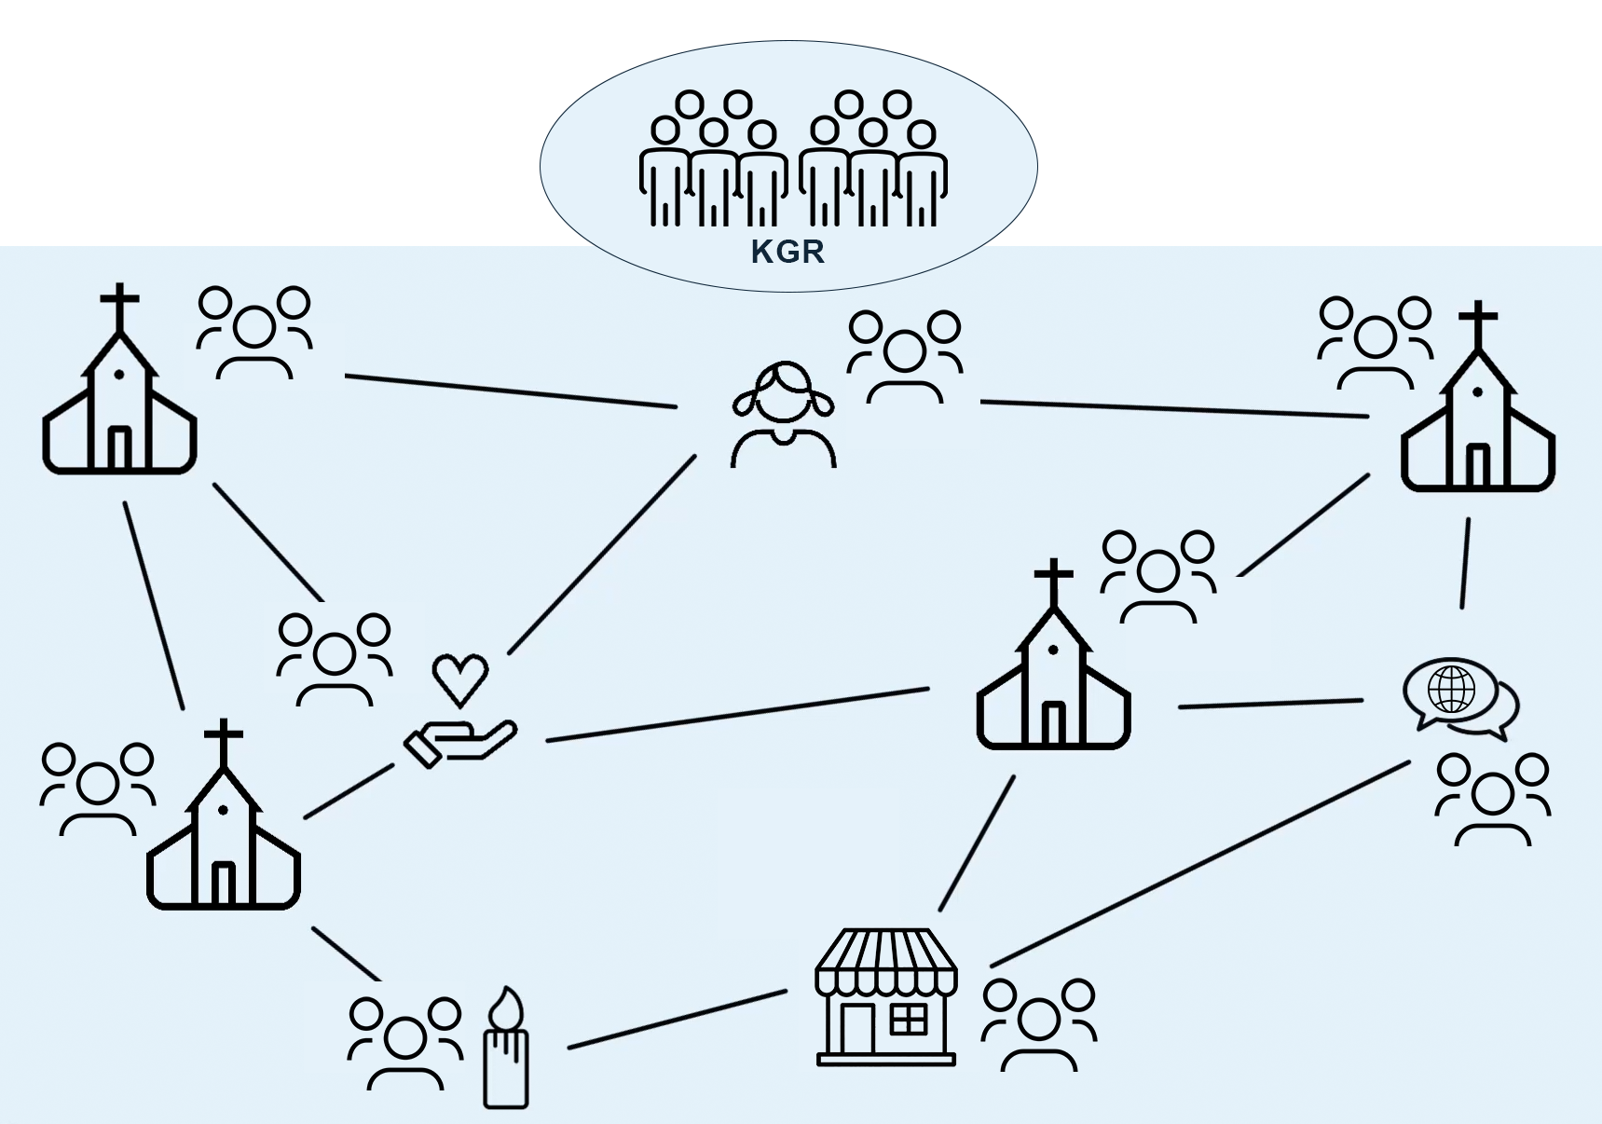
Die neuen Kirchengemeinden …
arbeiten über Kirchortausschüsse und Themenausschüsse zusammen
die Ausschüsse sind im Kirchengemeinderat vertreten
Notes:
Für die Orte können gemeindliche oder thematische Kirchortausschüsse (KGO § 37 Absatz 1) gebildet werden. Sie sollen kirchliches Leben am Ort ermöglichen und koordinieren; sie nehmen Verantwortung im Sozialraum wahr. Für die Bildung der Kirchortausschüsse wird es diözesane Rahmenbedingungen geben. Der/die Vorsitzende:r eines Kirchortausschusses ist beratendes Mitglied im KGR (vgl. § 21 Abs. 5 KGO). Themenausschüsse arbeiten in Anbindung an den KGR auf Ebene der Raumschaft. Der Kirchengemeinderat leitet zusammen mit dem Pfarrer die Kirchengemeinde.

Slide 16








Und wie geht das zukünftig in den Kirchengemeinden?
Beispiele für Ausschüsse
Kirchortausschuss St. Beispiel
lebendige Kirche vor Ort gestalten
Netzwerk vor Ort sein für Schule, Kindergärten, ev. Kirchengemeinde, Vereine und lokale Veranstaltungen
Interkulturelle Pastoral
Kirchortausschuss einer Gemeinde für Katholiken anderer Muttersprache
Interkulturelle Pastoral
Gemeinsamer Kirchortausschuss St. Muster und St. Vorschlag
lebendige Kirche vor Ort gestalten
Netzwerk vor Ort sein für Schule, Kindergärten, ev. Kirchengemeinde, Vereine und lokale Veranstaltungen
Interkulturelle Pastoral
KGR

Slide 17



Und wie geht das zukünftig in den Kirchengemeinden?
Beispiele für Ausschüsse
Thematischer Kirchort – Wallfahrtszentrum
Teilnahme am Thematischen Ausschuss Spiritualität der Raumschaft
Thematischer Kirchort – Hospiz
Ehrenamtliche Mitarbeiterin vertritt die Trägergemeinschaft Hospiz im KGR
KGR
KGR

Slide 18


Und wie geht das zukünftig in den Kirchengemeinden?
Beispiele für Ausschüsse
Thematischer Kirchort – Tafelladen in gGmbH
Aufgrund seines Engagements im Tafelladen ist er Mitglied im Themenausschuss Teilhabe
Themenausschuss Teilhabe
Teilnehmer sind fast alle gemeindlichen und thematischen Kirchorte

Slide 19





Und wie geht das zukünftig in den Kirchengemeinden?
Der Kirchengemeinderat leitet zusammen mit dem Pfarrer
Mitglieder des KGR (nach KGO § 21)
gewählte Gemeindemitglieder
Pfarrer
Pfarrbeauftragte:r (+ moderierender Priester)
Vertretungen der Ausschüsse
und weitere Mitglieder
Genaue Größe und Zusammensetzung wird noch erarbeitet
/
Pfarr-beauftragte:r
Pfarrer
KGR
Verwaltungs-beauftragte:r

Slide 20

Und was ist zukünftig mit Räumen?
Das Projekt wurde im Sommer 2024 gestartet
Ziel ist es, bis zum Jahr 2035 den
nichtsakralen,
beheizten und
Kirchensteuerfinanzierten
Gebäudebestand der Kirchengemeinden in Bezug auf die Kosten um 30% zu reduzieren.
Aktuell werden die Optionen der Zukunftsausschüsse erwartet
Vorhaben:
Zusammenführung und Abgleich mit den strukturellen Überlegungen, insbesondere im Hinblick auf Pfarrsitz und Pfarrbüro.
Notes:
Das Projekt „Räume für eine Kirche der Zukunft“ und das Projekt „Seelsorge in neuen Strukturen“ werden gut aufeinander abgestimmt.

Slide 21
(Nicht)-pastorales Personal in der Kirchengemeinde
Arbeitsverhältnisse der Angestellten auf Ebene der Kirchengemeinde gehen auf die neue Kirchengemeinde (Raumschaft) über.
Das pastorale Personal wird zukünftig der Ebene der Raumschaft (neuen Kirchengemeinde) zugeordnet und für die gesamte Raumschaft tätig werden; Anstellungsträger bleibt die Diözese.
Die genaue Ausgestaltung einer zukünftigen mittleren Ebene und dem dort angestellten Personal ist noch zu entwickeln.
Bisherige Kirchenpfleger:innen können im Rahmen der Transformation als Mitarbeitende der Verwaltung weiterbeschäftigt werden und unter Umständen die Stelle der/des Verwaltungsbeauftragten einnehmen.

Slide 22

Umschreibung der Raumschaften…
Phase 1
Jedes Dekanat richtet eine Steuerungsgruppe ein.
Diese ist für den Prozess der Umschreibung der neuen Raumschaften verantwortlich.
Bis Ende 2026 soll so eine „diözesane Landkarte“ mit 50 bis 80 Raumschaften (= zukünftigen Kirchengemeinden) entstehen.
In unserem Dekanat gehören zur Steuerungsgruppe: _________________
Fragen oder Anregungen zum Prozess: dann wenden Sie sich einfach an Ihre:n Dekanatsreferent:in _____________
Notes:
Für dieses Thema wird es im Januar 2026 ebenfalls ein kurzes Video geben. Dieses und weiteres Infomaterial finden Sie im DRS MAP in der offenen Gruppe „Kirche der Zukunft“ im Ordner "Seelsorge in neuen Strukturen" → Umschreibung der Raumschaften.

Slide 23
Phase 1: Nov. 2025 bis März 2026
▶ JANUAR 2026
Dekanatsleitung
bildet eine Steuerungsgruppe; Information an alle Gremien über das Verfahren zur Umschreibung der Raumschaften und Einladung zu (online) Informations-veranstaltung (Jan – Feb)
▶ MÄRZ BIS JULI 2026
Diözese
Auf Regionalkonferenzen und in der konstituierenden Sitzung des Diözesanrats wird über den aktuellen Projektstand informiert
▶ 29. NOVEMBER 2025
Voten Diözesanrat
Bestätigung durch Bischof Dr. Krämer
▶ FEBRUAR BIS APRIL 2026
Kirchengemeinderäte/Pastoralräte Gemeinsamer Ausschuss
Gemeinsamer Ausschuss entwickelt einen ersten Vorschlag auf Ebene der Seelsorgeeinheit; Diskussion in Kirchengemeinden und Gemeinden für Katholik:innen anderer Muttersprache, Abstimmung mit den anderen Seelsorgeeinheiten, Gemeindeversammlung

Slide 24
Phase 1: Mai bis Juni 2026
▶ MAI 2026
Steuerungsgruppe Dekanat sammelt und prüft Vorschläge; erstellt Dekanatsvorschlag
▶ MAI 2026
Ggfs. weitere Sitzungen in Kirchengemeinden/
Seelsorgeeinheiten
▶ 16. JUNI 2026
BO-Sitzung
Information und Beratung über aktuellen Stand der Raumschaftsumschreibung
▶ 7. MAI 2026
Dekanatsleitung Studientag
(erste) Zusammenstellung der Raumschaftsumschreibungen
aller Dekanate
▶ JUNI 2026
Steuerungskreis (Prozessteam Seelsorgeeinheiten-Dekanate)
sichtet aktuellen Stand
▶ 19. UND 20. JUNI 2026
Diözesanrat
Information und Beratung über aktuellen Stand der Raumschaftsumschreibung

Slide 25
Phase 1: Juni bis Oktober 2026
▶ JULI BIS SEPTEMBER 2026
Steuerungskreis (Prozessteam Seelsorgeeinheiten-Dekanate)
Prüfung des aktuellen Stands und Empfehlung an BO-Sitzung
▶ 10. OKTOBER 2026
Diözesanrat (Studientag)
nimmt aktuellen Stand
zur Kenntnis und berät
▶ NACH 15. OKTOBER 2026
BO-Sitzung und Priesterrat
geben jeweils Votum zur diözesanen Raumschaftsumschreibung ab
▶ JUNI UND JULI 2026
Pastorales Personal
Diözesanveranstaltung(en) mit Informationen zum aktuellen Projektstand
Dekanatsrat und alle Gew. Vorsitzenden nehmen Entwurf z.K.
▶ SEPTEMBER 2026
BO-Sitzung
nimmt aktuellen Stand zur Kenntnis und berät
▶ NACH 15. OKTOBER 2026
Steuerungskreis (Prozessteam Seelsorgeeinheiten-Dekanate)
Klärung der noch offenen Raumschaftsumschreibungen

Slide 26
Phase 1: November 2026 bis 2030
▶ JANUAR 2027 BIS JANUAR 2029 ODER 2030
Umsetzungsschritte Phase 2, die zur Bildung der neuen Körperschaft führt; dafür wird von den Kirchengemeinden eine gemeinsame Gründungsvereinbarung erarbeitet
▶ 27. UND 28. NOVEMBER 2026
Diözesanrat
gibt Votum zur diözesanen Raumschaftsumschreibung ab
JAN 2029
oder JAN 2030
▶ DEZEMBER 2026
Bischof
Entscheidung über Raumschaftsumschreibungen
Dekanate informieren Kirchengemeinden, Gemeinden für Katholik:innen anderer Muttersprache, Einrichtungen und pastorale Hauptamtliche über Ergebnis

Slide 27
Jetzt sind die Kirchengemeinden gefragt!
Der gemeinsame Ausschuss entwickelt einen/mehrere Vorschläge auf Ebene der Seelsorgeeinheit/der Gesamtkirchengemeinde
Sitzung des KGR/Pastoralrats zur grundsätzlichen Beratung
Gemeindeversammlung auf der Ebene der Seelsorgeeinheit
Sitzung des KGR/Pastoralrats mit Beschluss für einen ersten Vorschlag
Die Vorschläge der Kirchengemeinderäte sind an das Dekanat weitergeleitet
Ggfs. weitere Sitzung(en) in Kirchengemeinden/Seelsorgeeinheiten zur Beratung
ab sofort
bis Ende April
Anfang Mai
ab Mai

Slide 28
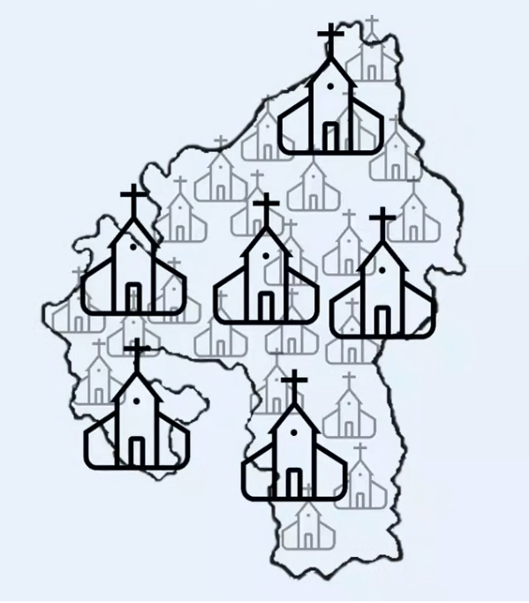
Grundsätze zur Umschreibung einer neuen Raumschaft
Ausgangspunkt sind die bestehenden Seelsorgeeinheiten in den jeweiligen Dekanaten; hier liegen bereits Kooperationserfahrungen vor.
Abweichungen sind möglich, wenn den Kriterien für eine Raumschaftsumschreibung dadurch nachweislich besser Rechnung getragen wird; auch über Dekanatsgrenzen hinweg.
Änderungen des Zuschnittes von Kirchengemeinden nur in Ausnahmefällen.

Slide 29
Kriterien für die Umschreibung
Diese Kriterien sind beispielhaft und je nach örtlichen Gegebenheiten anzupassen und zu priorisieren:
Orientierung am Leben der Menschen
Zuschnitt der Gemeinden für Katholik:innen anderer Muttersprache
Ökumenische Partnerschaften und evangelische Strukturen
Vorhandene Kooperationen
Kommunale Grenzen
Kirche an vielen Orten kann in der neuen Raumschaft gestaltet werden

Slide 30
Kriterien für die Umschreibung
Einbindung geistlicher Zentren und wichtiger kirchliche Orte
Topographische Gegebenheiten und Entfernungen
Stadt-Land-Unterschied
Berücksichtigung anderer katholischer Akteure
Historische Hintergründe
Anbindung öffentlicher Personennahverkehr
… weitere Kriterien, die vor Ort bedeutsam erscheinen

Slide 31

Mögliche Raumschaftsumschreibungen
Bitte fügen Sie hier die passenden Karten ein – diese finden Sie hier: ►►KARTEN◄◄

Slide 32










Bleiben Sie informiert
Für Fragen und Anregungen E-Mail: beteiligung-kirche-der-zukunft@drs.de
Websites seelsorge-neue- strukturen.drs.de
kirche-der-zukunft.drs.de
drs.de
Newsletter „Kirche der Zukunft“
kirche-der-zukunft.drs.de/ newsletter
Regionalkonferenzen
kirche-der-zukunft.drs.de/ termine
Notes:
Durch STRG + Klicken auf die Logos / Grafiken öffnet sich die jeweilige Website.

Slide 33

Danke
für Ihr Interesse und Ihre Beteiligung
an unserer Kirche der Zukunft!

Slide 34
Impressum
Die Informationen wurden im Rahmen des Transformationsprozesses „Kirche der Zukunft“ der Diözese Rottenburg-Stuttgart entwickelt. Die Inhalte sind ausschließlich für interne Zwecke im Rahmen dieses Prozesses bestimmt und dürfen ohne ausdrückliche Zustimmung der Verantwortlichen nicht für andere Zwecke verwendet, vervielfältigt oder weitergegeben werden.
Icons: Diözese Rottenburg-Stuttgart / Freepik
@ Diözese Rottenburg Stuttgart, K.d.ö.R. 2025 Vertreten durch: Generalvikar Dr. Clemens Stroppel Eugen-Bolz-Platz 1 72108 Rottenburg am Neckar Tel.: 07474/169-0

